Slide 1
候選人預測_2021/11/9
學生 ：吳佩芩
教授 ：吳謂勝

Slide 2
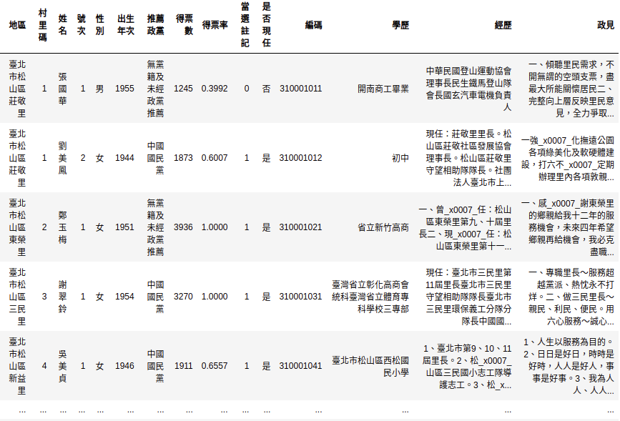
數據整理
全部縣市：
總人數 14506
當選（+）7848
未當選（-）6271
台北市：
總人數 881
當選（+）455
未當選（-）426
Notes:
raw data

Slide 3
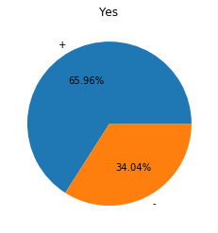
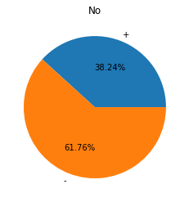
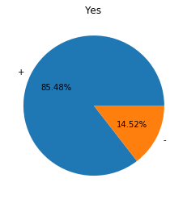
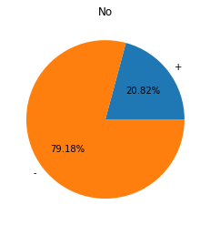
初步探討（台北 881）
拿掉村里競選僅1人
總人數 725
當選（+）299
未當選（-）426
是否為現任
現任 420
當選（+）359
未當選（-）61
非現任 461
當選（+）96
未當選（-）365
有無黨籍
有黨籍 426
當選（+）281
未當選（-）145
無黨籍 455
當選（+）174
未當選（-）281
性別
女 208
當選（+）104
未當選（-）104
男 673
當選（+）351
未當選（-）322

Slide 4
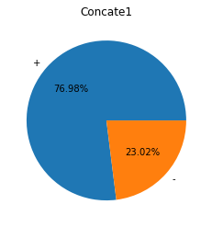

串連
村里競選人數大於1 ---> 為現任
總人數 265
當選（+）204
未當選（-）61
村里競選人數大於1 ---> 為現任 ---> 有黨籍
總人數 191
當選（+）145
未當選（-）46
Notes:
有一定的關聯

Slide 5
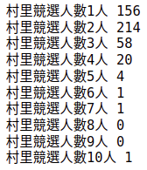
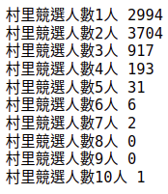
擬真（計算村里競選人數）
台北
全台
Notes:
資料量問題

Slide 6
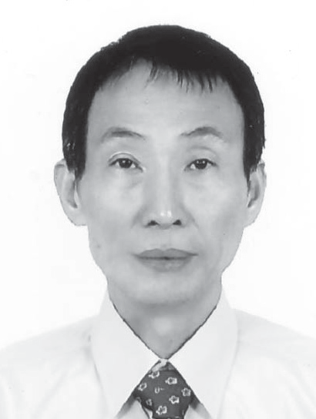
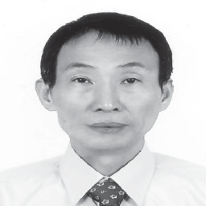
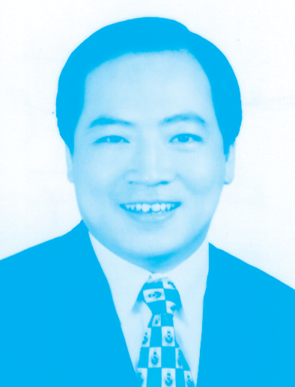

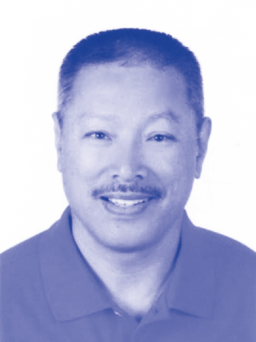

照片
顏色，大小不同
壓縮變形
410*544
256*256
394*517
256*256
354*472
256*256
Notes:
靠centercrop解決

Slide 7
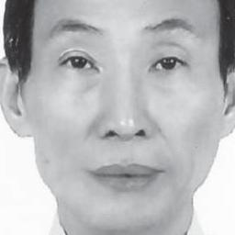
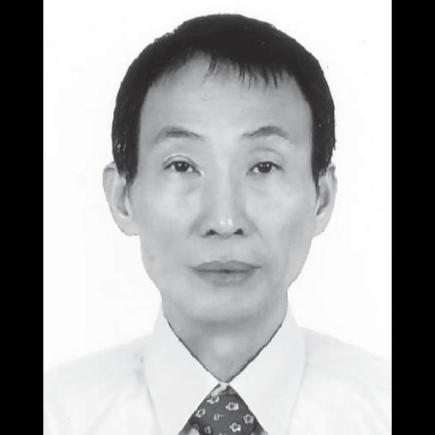
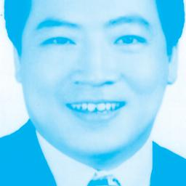
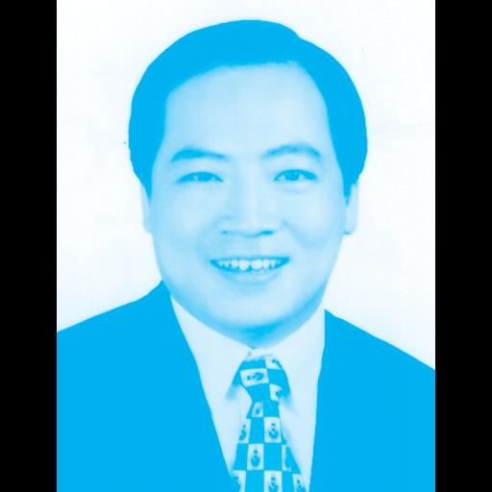
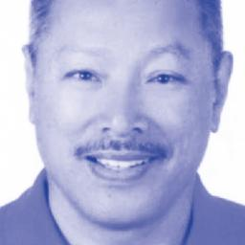
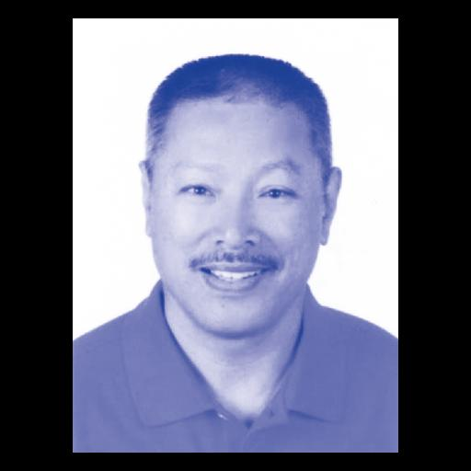
CenterCrop
從圖片中心位置裁剪指定大小圖像
256*256
512*512
410*544
394*517
256*256
512*512
354*472
256*256
512*512

Slide 8
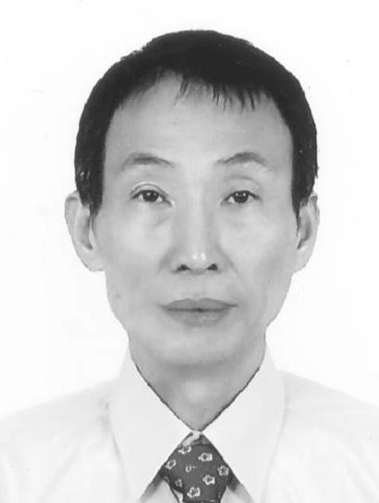
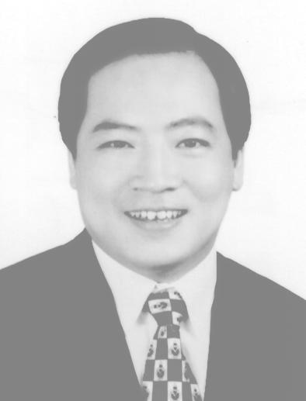
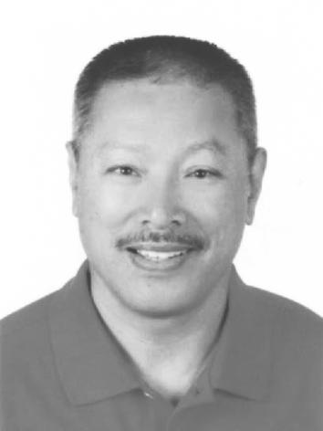
Grayscale
將圖像轉為灰度圖像
Notes:
灰階

